Slide 1

计算机操作系统
电子科技大学
计算机科学与工程学院
李玉军

Slide 2
互斥与同步
1
并发的原理
2
互斥
3
信号量
4
生产者/消费者问题
5
读者/写者问题
6
管程
7
消息传递

Slide 3
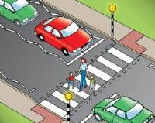

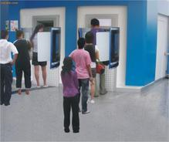

2.12 并发的原理
日常生活现象
过十字路口
理发店理发
银行取钱
足球比赛
为什么需要“规则和秩序”？
个体自主性
异步（车辆，行人，顾客）
资源稀缺性
独占（十字路口，理发师，ATM）
任务需合作
协作（进球）

Slide 4
2.12 并发的原理
多道程序设计为什么需要同步？
进程是计算机中的独立个体，且具有异步性、并发性
资源是计算机中的稀缺个体，需共享，如CPU、内存、I/O设备
进程之间可能需要协作完成任务,如C/S程序

Slide 5
2.12 并发的原理
并发相关的关键术语
原子操作：
由一个或多个指令序列实现的动作或函数，对外不可见，一组指令要么都执行，要么都不执行。
互斥
进程间的间接制约关系。当一个进程在临界区访问共享资源时，其他进程不能进入该临界区访问共享资源的情形。
临界资源
不可同时访问，必须互斥访问的资源，如打印机
临界区
访问临界资源的代码，任意时刻只能由一个进程在这段代码中运行。
同步
进程间的直接制约关系。多个进程共同完成一项任务时直接发生相互作用，在多道环境下，必须协调进程间的执行次序。

Slide 6
2.12 并发的原理
并发相关的关键术语
活锁
两个或两个以上的进程为响应其他进程而持续改变自己状态但是不做有用工作的情形
死锁
两个或两个以上的进程因等待其他进程做完某些事而不能继续执行的情形。
竞争条件
多个进程或线程读写共享的数据时，结果取决于多个进程的指令执行顺序。
饥饿
一个具备执行条件的进程，被调度程序无限期的忽视而不能调度的情形。
忙等现象
当一个进程等待进入临界区时，它会继续消耗处理器的时间

Slide 7
2.12 并发的原理
竞争临界资源引起的问题——忙等、饥饿和死锁
R2
P2
P0
P1
P0
P1
P0
P1
R
R
R1
忙等
饥饿
死锁

Slide 8
2.12.1 并发控制的产生
单处理器的交替执行和多处理器的重叠执行
可看作并发处理的示例
二者都表达的是同样的问题——进程的相对执行速度不可预测，其取决于：
其他进程的活动
操作系统处理中断的方式
操作系统的调度策略

Slide 9
2.12.1并发控制的产生
进程执行的相对速度不可预测，给并发带来了困难
资源共享充满了危险性
操作系统需要优化管理资源的分配
定位程序的设计错误很困难
例子：
void echo()
{
chin = getchar()
chout = chin;
putchar(chout);
}

Slide 10
2.12.1并发控制的产生
在单处理器下，P1和P2共享echo过程可能会产生的问题。
P1 输入为x, 输出为y.
问题的原因：在于共享全局变量chin，中断任何时候都可能发生。
如何解决？
P1输入x
void echo()
{
chin = getchar();//执行顺序1
chout = chin;//5
putchar(chout);//6
}
P2 输入y
void echo()
{
chin = getchar(); //2
chout = chin; //3
putchar(chout); //4
}

Slide 11
2.12.1并发控制的产生
在多处理器下，P1和P2共享echo过程可能会产生的问题。P1 和P2分别在单独的处理器上执行，同一行的事件并行
P1 输入为x, 输出为y.
问题的原因：在于共享全局变量chin，两个进程可以同时执行
如何解决？
P1输入x
void echo()
{
chin = getchar();
chout = chin;
putchar(chout);
}
P2 输入y
void echo()
{
chin = getchar();
chout = chin;
putchar(chout);
}

Slide 12
2.12.1并发控制的产生
解决上述问题的方法
控制对共享资源的访问
使得一个进程的功能和输出结果与执行速度无关
如何控制？从进程的交互方式入手，不同的交互方式，并发控制问题不一样

Slide 13
2.12.2 进程的交互方式
进程间的关系
竞争
通过共享合作
通过通信合作

Slide 14
2.12.2 进程的交互方式
进程间的竞争资源
进程间不知道彼此的存在
进程竞争使用同一资源时，它们之间会发生冲突
这类资源如：I/O设备、存储器、处理器、时钟
进程竞争资源时，并发控制面临三个问题
互斥
死锁
饥饿

Slide 15
2.12.2 进程的交互方式
进程间通过共享合作
多个进程可能共享一个变量、共享文件或数据库
一个进程的结果可能取决于从另一个进程获得的信息
进程知道其他进程也可能共享同一个数据，因此必须合作
进程通过共享合作时，并发控制面临四个问题
互斥
死锁
饥饿
数据一致性

Slide 16
2.12.2 进程的交互方式
进程间通过通信合作
进程间通过通信完成同步和协调彼此活动
一个进程的结果可能取决于从另一个进程获得的信息
通信可由各种类型的消息组成，发送或接收消息的原语由操作系统或程序设计语言提供
不涉及对共享资源的访问
进程通过通信合作时，并发控制面临两个问题
死锁
饥饿

Slide 17
2.13 互斥
互斥的要求（访问临界区的原则）
空闲让进：如临界区空闲，则有进程申请就立即进入。
忙则等待：每次只允许一个进程处于临界区。
有限等待：保证进程在有限时间内能进入临界区(不会死锁或饥饿)。
让权等待：进程在临界区不能长时间阻塞等待某事件。

Slide 18
2.13.1 互斥：软件方法
软件方法
通过在进入区设置和检查一些标志来判断是否有进程在临界区；
若已有进程在临界区，则在进入区通过循环检查进行等待；
进程离开临界区后在退出区修改标志。
初步设想——轮换使用临界区
int trun = 0; //共享的全局变量
进程P0
do {
while (turn != 0) ; //进入区
进程P0的临界区代码； //临界区
turn = 1; //退出区
进程P0的其它代码 //剩余区
} while (true)
备注：
严格轮换，实现了互斥访问。
即使在临界区外失败也会影响另进程的执行。
忙等。
违反了“空闲让进”原则。
进程P1
do {
while (turn != 1) ; //进入区
进程P1的临界区代码； //临界区
turn = 0; //退出区
进程P1的其它代码 //剩余区
} while (true)

Slide 19
2.13.1 互斥：软件方法
第一次改进——设置临界区状态标志
boolean flag[2] = {false, false}; //共享的全局变量,标志临界区是否可用
进程P0
do {
while (flag[1]) ; //进入区
flag[0] = true; //进入区
进程P0的临界区代码； //临界区
flag[0] = false; //退出区
进程P0的其它代码 //剩余区
} while (true)
进程P1
do {
while (flag[0]) ; //进入区
flag[1] = true; //进入区
进程P1的临界区代码； //临界区
flag[1] = false; //退出区
进程P1的其它代码 //剩余区
} while (true)
备注：
忙等
违反了“忙则等待”原则，互斥访问未实现

Slide 20
2.13.1 互斥：软件方法
第一次改进——设置临界区状态标志（续）
P0
P1
If flag[1]==false
If flag[0]==false
中断
while (flag[1]);
中断
while (flag[0]);
中断
flag[0]=true;
flag[1]=true;
临界区

Slide 21
2.13.1 互斥：软件方法
第二次改进——预先表明进入临界区的态度
boolean flag[2] = {false, false}; //共享的全局变量
进程P0
do {
flag[0] = true; //进入区
while (flag[1]) ; //进入区
进程P0的临界区代码； //临界区
flag[0] = false; //退出区
进程P0的其它代码 //剩余区
} while (true)
进程P1
do {
flag[1] = true; //进入区
while (flag[0]) ; //进入区
进程P1的临界区代码； //临界区
flag[1] = false; //退出区
进程P1的其它代码 //剩余区
} while (true)
备注：
实现了互斥访问。
违反了“空闲让进”原则，可能导致死锁。

Slide 22
2.13.1 互斥：软件方法
第二次改进——预先表明进入临界区的态度（续）
P0
P1
中断
flag[0]=true;
flag[1]=true;
中断
忙等
忙等
while (flag[1]);
while (flag[0]);
死锁

Slide 23
2.13.1 互斥：软件方法
第三次改进——预先表明进入临界区的态度+谦让
boolean flag[2] = {false, false}; //共享的全局变量
进程P0
do {
flag[0] = true;
while (flag[1]) {
flag[0] = false;
<随机延迟一小段时间>；
flag[0] = true;
}
进程P0的临界区代码； //临界区
flag[0] = false; //退出区
进程P0的其它代码 //剩余区
} while (true)
进程P1
do {
flag[1] = true;
while (flag[0]) {
flag[1] = false;
<随机延迟一小段时间>；
flag[1] = true;
}
进程P1的临界区代码； //临界区
flag[1] = false; //退出区
进程P1的其它代码 //剩余区
} while (true)
备注：
实现了互斥访问
非死锁，但可能长时间僵持

Slide 24
2.13.1 互斥：软件方法
P0
P1
flag[0]=true
中断
flag[1]=true
中断
中断
while flag[0]
中断
while flag[1]
{
{
flag[0] = false
延迟一段时间
flag[1] = false
延迟一段时间
中断
中断
中断
flag[1]=true
中断
flag[0]=true
}
}

Slide 25
2.13.1 互斥：软件方法—Dekker互斥算法
boolean flag[2] = {false, false}; //共享的全局变量
int turn = 1; //共享的全局变量
进程P0
do {
flag[0] = true; //进入区
while (flag[1]) {
if (turn == 1) {
flag[0] = false;
while (turn == 1) ; //等待
flag[0] = true;
}
} //进入区
进程P0的临界区代码； //临界区
turn = 1;
flag[0] = false; //退出区
进程P0的其它代码 //剩余区
} while (true)
给定序号避免“过分谦让”
进程P1
do {
flag[1] = true; //进入区
while (flag[0]) {
if (turn == 0) {
flag[1] = false;
while (turn == 0) ; //等待
flag[1] = true;
}
} //进入区
进程P1的临界区代码； //临界区
turn = 0;
flag[1] = false; //退出区
进程P1的其它代码 //剩余区
} while (true)

Slide 26
2.13.1 互斥：软件方法—Dekker互斥算法（续）
flag[0]:=true
进程P0
do {
flag[0] = true; //进入区
while (flag[1]) {
if (turn == 1) {
flag[0] = false;
while (turn == 1) ;
flag[0] = true;
}
} //进入区
进程P0的临界区代码； //临界区
turn = 1;
flag[0] = false; //退出区
进程P0的其它代码 //剩余区
} while (true)
flag[1]
false
true
0
P0进入临界区
turn
1
退出临界区
flag[0]:=false
turn:=1
1
flag[0]:=false
turn
0
其余部分
flag[0]:=true

Slide 27
2.13.1 互斥：软件方法——Peterson互斥算法
boolean flag[2] = {false, false}; //共享的全局变量
int turn; //共享的全局变量
进程P0
do {
flag[0] = true; //进入区
turn = 1; //进入区
while (flag[1] && turn == 1) ; //进入区
进程P0的临界区代码； //临界区
flag[0] = false; //退出区
进程P0的其它代码 //剩余区
} while (true)
进程P1
do {
flag[1] = true; //进入区
turn = 0; //进入区
while (flag[0] && turn == 0) ; //进入区
进程P1的临界区代码； //临界区
falg[1] = false; //退出区
进程P1的其它代码 //剩余区
} while (true)

Slide 28
2.13.1 互斥：软件方法
软件方法的评价
软件方法始终不能解决“忙等”现象，降低系统效率。
采用软件方法实现进程互斥使用临界资源比较困难
通常能实现两个进程的互斥，很难控制多个进程的互斥。
算法设计需要非常小心，否则可能出现死锁，或互斥失败等严重问题。

Slide 29
2.13.2 互斥：硬件方法
硬件方法
中断禁用
机器指令
compare & swap
Exchange

Slide 30
2.13.2 互斥：硬件方法
中断禁用（屏蔽中断）
用于单处理器系统
通过禁用中断，避免进程切换，实现互斥访问。
缺点：
执行效率明显下降
无法响应外部请求
无法切换进程
无法工作在多处理器环境
不能实现互斥
while (true ) {
disable interrupt //屏蔽中断
critical section //临界区
enable interrupt //启用中断
remainder //其余部分
}

Slide 31
2.13.2 互斥：硬件方法
专用机器指令
在多处理器环境中，几个处理器共享公共主存；
处理器表现出一种对等关系，不存在主／从关系；
处理器之间没有支持互斥的中断机制；
处理器的设计者提出了一些机器指令，用于保证两个动作的原子性
如在一个周期中对一个存储器单元的读和写；
这些动作在一个指令周期中执行，不会被打断，不会受到其他指令的干扰。

Slide 32
2.13.2 互斥：硬件方法
比较和交换指令：
compare&swap
比较一个内存单元的值和一个测试值，如果相等，则用新值取代；否则保持不变。
几乎所有的处理器家族（x86、IA64、sparc和IBM z系统等）都支持该指令的某个版本，多数操作系统都利用该指令支持并发。
1: int compare_and_swap(int *word, int testval, int newval)
2: {
3: int oldval;
4: oldval = *word;
5: if(oldval == testval) *word = newval;
6: return oldval;
7: }

Slide 33
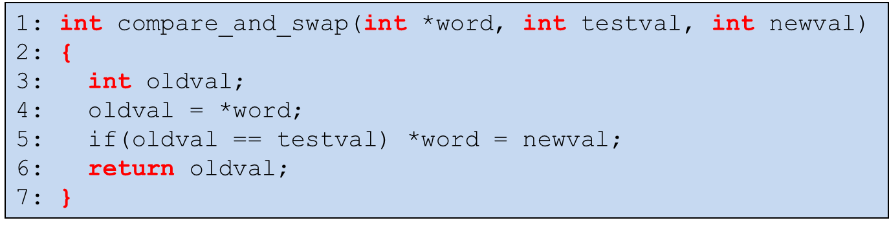
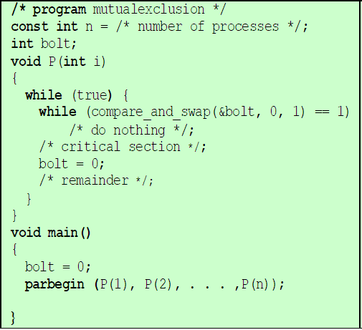
2.13.2 互斥：硬件方法
硬件支持互斥

Slide 34
2.13.2 互斥：硬件方法
Exchange指令：原子性地交换寄存器的内容和一个存储单元的值
Intel IA-32(Pentium)和IA-64(Itanium): XCHG
1: void exchange(int *register, int *memory)
2: {
3: int temp;
4: temp = *memory;
5: *memory = *register;
6: *register = m;
7: }

Slide 35
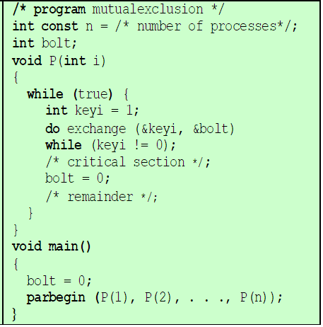

2.13.2 互斥：硬件方法
硬件支持互斥

Slide 36
2.13.2 互斥：硬件方法
两种硬件方法的比较
(a) Compare and swap instruction (b) Exchange instruction

Slide 37
2.13.2 互斥：硬件方法
优点
支持多处理机
简单，易证明
支持多临界区
不足
忙等现象
可能饥饿
可能死锁

Slide 38

2.14 信号量
交通信号灯：红灯停，绿灯行

Slide 39
2.14 信号量
信号量实现进程互斥与同步的基本原理
两个或多个进程可以通过传递信号进行合作
迫使进程在某个位置暂时停止执行（阻塞）
直到它收到一个可以“向前推进”的信号（被唤醒）。
将实现信号灯作用的变量称为信号量

Slide 40

2.14 信号量
信号量可视为一个值为整数的变量。具有三个操作
除了下述三个操作外，没有任何其他方法可以检查或操作信号量
一个信号量可以初始化为非负数
semWait （Wait或P）操作使信号量的值减少1，若值变为负数，则阻塞执行semWait( Wait或P)操作的进程
semSignal（Signal或V）操作使信号量的值增加1，若值小于等于零，则被semWait(Wait或P)阻塞的进程解除阻塞

Slide 41
2.14 信号量
信号量分类
二元信号量：信号量的值只能是0或1
计数信号量：非二元信号量/一般信号量

Slide 42
2.14 信号量
二元信号量的定义及semWait和semSignal原语操作
不占CPU时间，非“忙等”

Slide 43
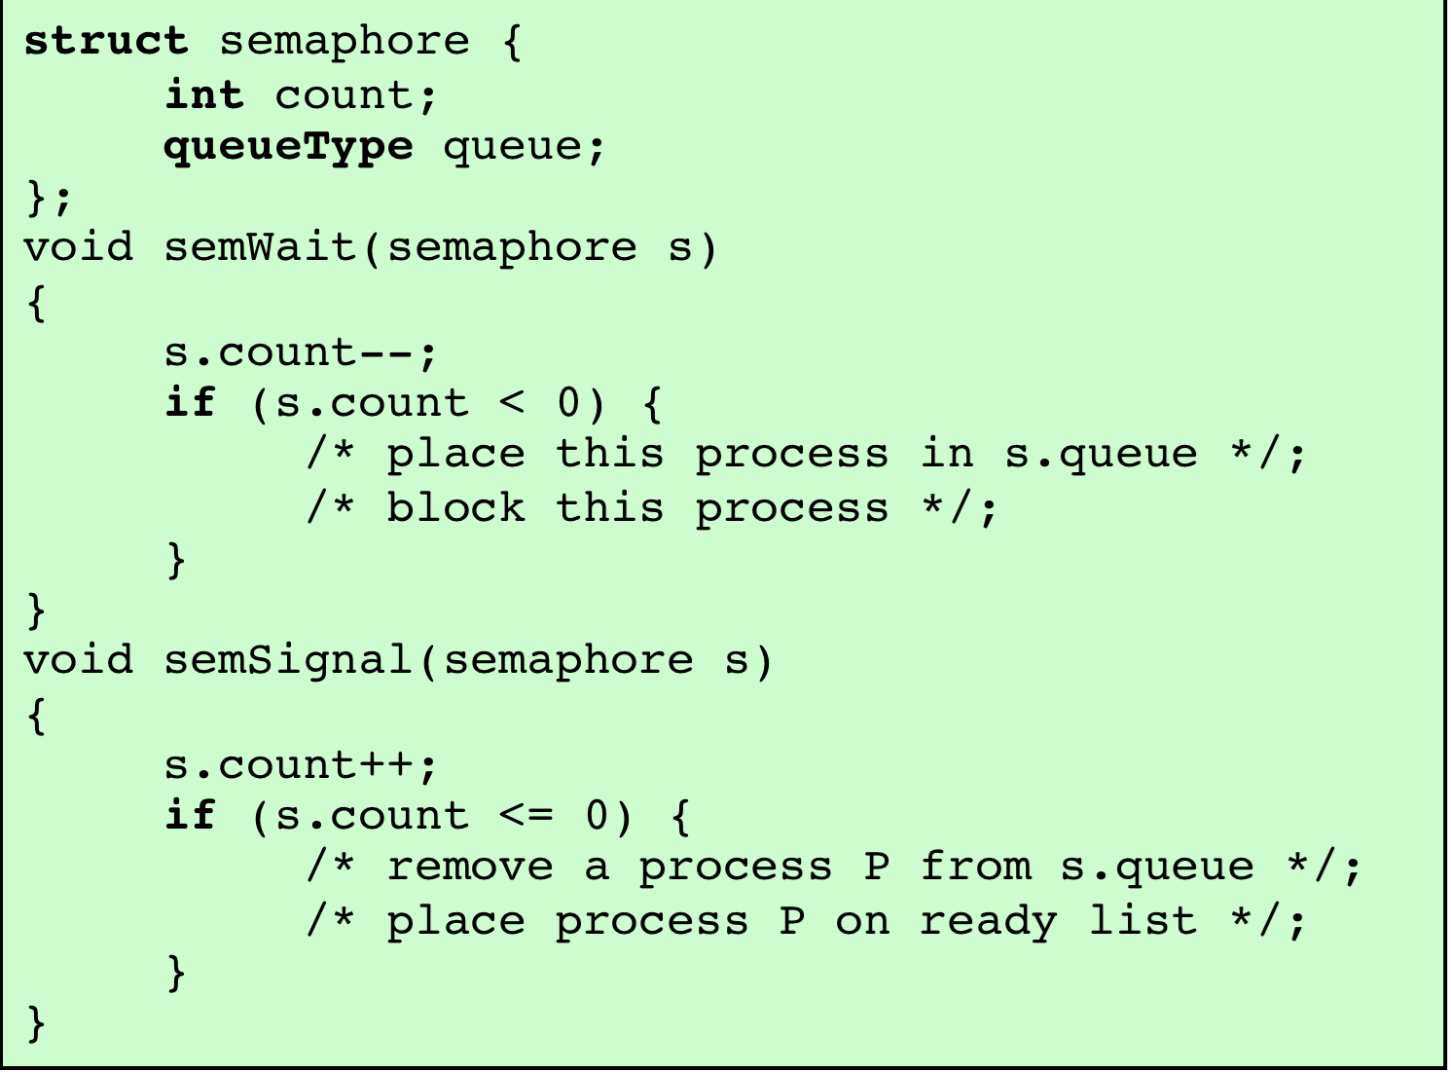
2.14 信号量
一般信号量的定义及semWait和semSignal原语操作
不占CPU时间，非“忙等”

Slide 44
2.14 信号量
计数信号量和二元信号量，都使用队列来组织等待信号量的进程，根据组织方式不同，分为
强信号量
进程以FIFO方式从队列里移除
弱信号量
未规定阻塞进程从队列里移除的顺序

Slide 45
2.14 信号量
信号量机制示例：进程A、B、C依赖于进程D的结果

Slide 46
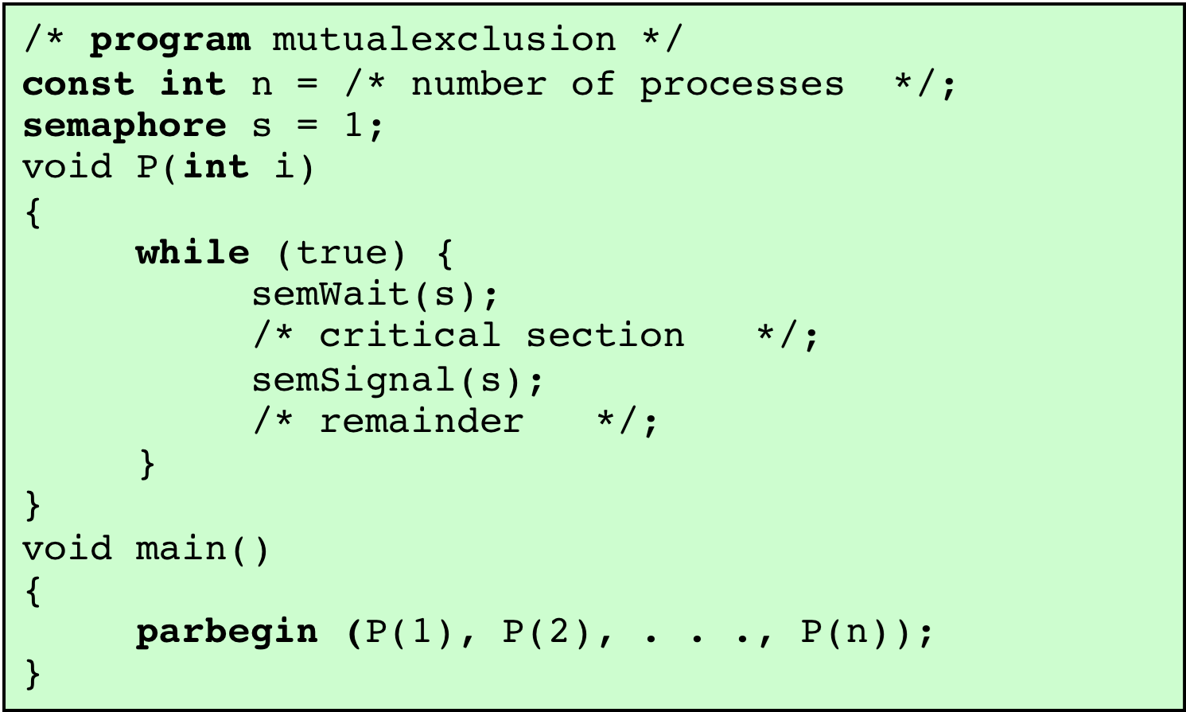
2.14 信号量
信号量解决互斥问题

Slide 47
2.14 信号量
进程A、B、C访问受信号量lock保护的共享资源

Slide 48
2.14 信号量
在任何时候，信号量里count值可以解释如下
s.count ≥ 0, s.count 表示执行semWait（s）操作而不被阻塞的进程数（可看作可用资源数）。这种情形信号量可支持同步与互斥。
s.count < 0, s.count 表示阻塞在s.queue队列上的进程数。

Slide 49
2.15 生产者/消费者问题
经典同步问题
生产者/消费者
读/写者
哲学家就餐
理发师

Slide 50
2.15 生产者/消费者问题
荷兰计算机科学家E. W. Dijkstra把广义同步问题抽象成一种“生产者与消费者问题”
描述
需解决
同步问题
保证缓冲区满时，生产者不会往缓冲区中增加数据；
保证缓冲区空时，消费者不能从缓冲区中取走数据。
一个或多个生产者产生数据并放入缓冲；
一个或多个消费者从缓冲中取出数据并消费；
任何时候只能由一个生产者或消费者访问缓冲（互斥）;

Slide 51
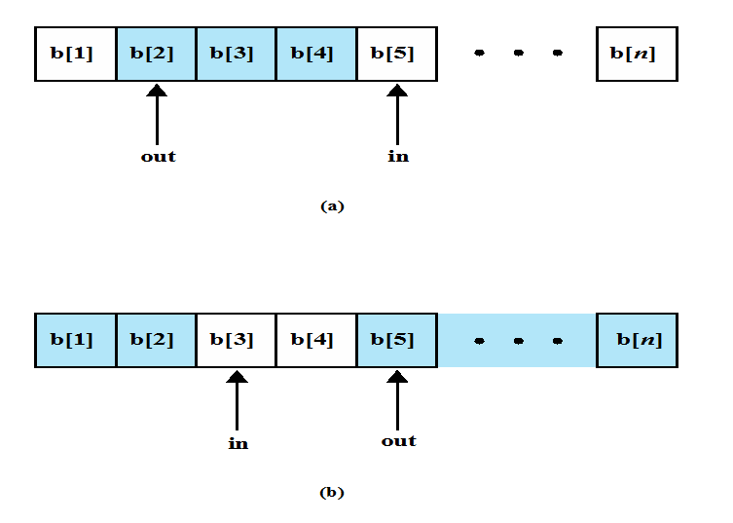
2.15 生产者/消费者问题
生产者/消费者问题的有限缓冲区示例

Slide 52
2.15 生产者/消费者问题
生产一条数据
阻塞
等待资源
是否有数
据单元
无
阻塞
等待资源
无
是否有空
存储单元
被唤醒
有
被唤醒
是否
可用
否
有
阻塞
等待使用权
是否
可用
否
是
阻塞
等待使用权
是
取一条数据
被唤醒
被唤醒
存入一条数据
归还使用权
归还使用权
空单元加1
唤醒一个生产者
数据单元加1
唤醒一个消费者
消费数据
(a) 生产者
(b) 消费者

Slide 53
2.15 生产者/消费者问题
/*program bounded_buffer*/
const sizeofbuffer =…; /* 缓冲区大小 */
var s: semaphore(:= 1); /* 互斥信号量s，初始化为1 */
n : semaphore(:= 0); /* 资源信号量n，数据单元，初始化为0 */
e : semaphore(:= sizeofbuffer); /* 资源信号量e，空存储单元 */
procedure producer ; procedure consumer ;
begin begin
repeat repeat
生产一条数据; semWait(n);
semWait(e); semWait(s);
semWait(s); 取一条数据；
存入一条数据; semSignal(s);
semSignal(s); semSignal(e);
semSignal(n)； 消费数据；
forever forever
end; end;
begin /* 主程序 */
parbegin producer ; consumer ; parend
end.

Slide 54
2.15 生产者/消费者问题
注意(1)
应先申请资源信号量，再申请互斥信号量，顺序不能颠倒。以下执行可能会出现什么问题？
Producer：
Consumer：
wait(e) ;
wait(s);
wait(s);
wait(n);
存入一条数据;
取一条数据;
signal(s);
signal(s);
signal(n);
signal(e);
死锁
当n=0, s = 1时，执行顺序：
Consumer.wait(s) ; Consumer.wait(n);
Producer.wait(e) ; Producer.wait(s) ;

Slide 55
2.15 生产者/消费者问题
注意(2)
同一进程中的多个signal语句顺序能否颠倒？
Yes，以下为例：无论生产者的signal顺序如何，消费者每次消费前都需要在两个信号量上等待，所以并未对程序造成影响
Producer：
Consumer：
wait(e) ;
wait(n);
wait(s);
wait(s);
存入一条数据;
取一条数据;
signal(n);
signal(s);
signal(s);
signal(e);

Slide 56
2.15 生产者/消费者问题
注意(3)
对于同一个信号量的wait与signal操作，既可以出现在同一个进程中，也可以出现在不同进程中。
Producer：
Consumer：
wait(e) ;
wait(n);
wait(s);
wait(s);
存入一条数据;
取一条数据;
signal(s);
signal(s);
signal(n);
signal(e);

Slide 57
2.15 生产者/消费者问题
注意(4)
对任何信号量的wait与signal操作必须配对。
Producer：
Consumer：
wait(e) ;
wait(n);
wait(s);
wait(s);
存入一条数据;
取一条数据;
signal(s);
signal(s);
signal(n);
signal(e);

Slide 58
2.15 生产者/消费者问题
注意(5)
wait与signal语句不能颠倒顺序，wait语句一定先于signal语句，对吗？
不对，应为：在进入临界区前必须先执行wait操作，退出临界区后必须执行signal操作。对于同步信号量而言，既有可能先执行wait操作，也有可能先执行signal操作。
Producer：
Consumer：
wait(e) ;
wait(n);
wait(s);
wait(s);
存入一条数据;
取一条数据;
signal(s);
signal(s);
signal(n);
signal(e);

Slide 59
2.15 生产者/消费者问题
生产者/消费者问题示例1
桌子上有一只盘子，最多可以放入N（N>0）个水果。
爸爸随机向盘中放入苹果或桔子。儿子只吃盘中的桔子，女儿只吃盘中的苹果。
只有盘子中水果数目小于N时，爸爸才可以向盘子中放水果；
仅当盘子中有自己需要的水果时，儿子或女儿才可以从盘子中取出相应的水果；
每次只能放入或取出一个水果，且不允许多人同时使用盘子。
用信号量机制实现爸爸、儿子和女儿之间的同步与互斥活动，并说明所定义信号量的含义。要求用伪代码描述。

Slide 60
2.15 生产者/消费者问题
生产者/消费者问题示例1——分析
一个生产者和两个消费者被连接到大小为N的缓冲区上
盘子是一互斥资源，故设置互斥信号量mutex
爸爸、儿子因为桔子的放入与取出而同步，设置产品资源信号量orange；
爸爸、女儿因为苹果的放入与取出而同步，设置产品资源信号量apple；
爸爸、儿子、女儿因为共享盘子，设置空间资源信号量empty。

Slide 61
2.15 生产者/消费者问题
semaphore mutex = 1; //盘子操作互斥信号量
semaphore apple = 0, orange = 0; //苹果、桔子放入、取出的资源信号量
semaphore empty = N; //盘子中可放入的水果数目
P1()
{
while (true) {
result= prepare _fruit(); //准备水果，result为水果类型
P(empty); //盘子中可放入的水果数目减1
P(mutex); //互斥访问盘子
put a fruit on the plate; //将一个水果放入盘子
V(mutex); //恢复访问盘子
if (result == fruit_apple) //准备的水果为苹果
V(apple); //允许女儿取苹果
else //准备的水果为桔子
V(orange); //允许儿子取桔子
}
}

Slide 62
2.15 生产者/消费者问题
son() {
while (true) {
P(orange); //判断是否可取桔子
P(mutex); //互斥访问盘子
get an orage from plate(); //取桔子
V(mutex); //恢复访问盘子
V(empty); //盘子中可放入的水果数目加1
}
}
daughter() {
while (true) {
P(apple); //判断是否可取苹果
P(mutex); //互斥访问盘子
get an apple from plate(); //取苹果
V(mutex); //恢复访问盘子
V(empty); //盘子中可放入的水果数目加1
}
}

Slide 63
2.15 生产者/消费者问题
生产者/消费者问题示例2
桌子上有一只盘子，爸爸负责向盘中放苹果，妈妈负责向盘中放桔子。
儿子只吃盘中的桔子，女儿只吃盘中的苹果。
只有盘子为空时，爸爸或妈妈才可以向盘子中放入一个水果。
仅当盘子中有自己需要的水果时，儿子或女儿才可以从盘子中取出相应的水果。
请用信号量机制实现爸爸、妈妈、儿子和女儿之间的同步与互斥活动，并说明所定义信号量的含义。要求用伪代码描述。

Slide 64
2.15 生产者/消费者问题
生产者/消费者问题示例2——分析
两个生产者和两个消费者被连接到大小为1的缓冲区上
盘子是一互斥资源，故设置互斥信号量plate
爸爸、女儿因为苹果的放入与取出而同步，设置产品资源信号量apple；
妈妈、儿子因为桔子的放入与取出而同步，设置产品资源信号量orange；

Slide 65
2.15 生产者/消费者问题
semaphore plate = 1; //是否允许向盘子放入水果
semaphore apple = 0, orange = 0; //盘子中是否有苹果、桔子
dad() {
while (true) {
prepare an apple;
P(plate); //互斥向盘子放水果
put an apple on the plate; //将苹果放入盘中
V(apple); //允许取苹果
}
}
mom() {
while (true) {
prepare an orange;
P(plate); //互斥向盘子放水果
put an orange on the plate; //将桔子放入盘中
V(orange); //允许取桔子
}
}

Slide 66
2.15 生产者/消费者问题
son()
{
while (true) {
P(orange); //互斥取水果
get an orange from the plate; //从盘中取出桔子
V(plate); //允许向盘中放入水果
}
}
daughter()
{
while (true) {
P(apple); //互斥取水果
get an apple from the plate; //从盘中取出苹果
V(plate); //允许向盘中放入水果
}
}

Slide 67
2.15 生产者/消费者问题
生产者/消费者问题示例3
桌子上有一只盘子，最多可以放入2个水果，
爸爸负责向盘中放苹果，妈妈负责向盘中放桔子，女儿负责取出并消费水果。
当且仅当盘子中同时存在苹果和桔子时，女儿才从盘子中取出并消费水果。
请用信号量机制实现爸爸、妈妈和女儿之间的同步与互斥活动，并说明所定义信号量的含义。要求用伪代码描述。

Slide 68
2.15 生产者/消费者问题
生产者/消费者问题示例3——分析
两个生产者和一个消费者被连接到大小为2的缓冲区上
盘子中是否可以放入苹果，设置空间资源信号量empty_apple；
盘子中是否可以取出苹果，设置产品资源信号量apple；
盘子中是否可以放入桔子，设置空间资源信号量empty_orange；
盘子中是否可以取出桔子，设置产品资源信号量orange。

Slide 69
2.15 生产者/消费者问题
semaphore apple = 0, orange = 0; //盘子中是否有苹果、桔子
semaphore empty_apple = 1, empty_orange = 1; //盘子是否可放入苹果、桔子
dad(){
while (true) {
prepare an apple;
P(empty_apple); //盘子中是否可放入苹果
put an apple on the plate; //将一个苹果放入盘子
V(apple); //允许女儿取苹果
}
}
mom(){
while (true) {
prepare an orange;
P(empty_orange); //盘子中是否可放入桔子
put an orange on the plate; //将一个桔子放入盘子
V(orange); //允许女儿取桔子
}
}

Slide 70
2.15 生产者/消费者问题
daughter() {
while (true) {
P(apple); //盘子中是否有苹果
P(orange); //盘子中是否有桔子
get an apple and an orange from plate(); //取水果
V(empty_apple); //盘子中可以放入苹果
V(empty_orange); //盘子中可以放入桔子
}
}

Slide 71
2.15 生产者/消费者问题
生产者/消费者问题4
女儿负责画画，爸爸、妈妈负责欣赏。女儿在白板上画完一幅画后，请爸爸、妈妈均欣赏过一遍后，再创作新画，依次重复。请用信号量机制实现女儿、爸爸和妈妈之间的同步与互斥活动，并说明所定义信号量的含义。要求用伪代码描述。
引申：一个生产者进程和两个消费者进程共享大小为1的缓冲，当且仅当缓冲为空时，生产者进程负责放入数据，当且仅当缓冲有数据时，消费者读数据，只有当两个消费者都读取数据后，生产者才能删除原有数据并继续生产下一个数据。

Slide 72
2.15 生产者/消费者问题
生产者/消费者问题示例4——分析
一个生产者和两个消费者，一幅画要分别给两人看
可看作一个生产者每次要针对不同消费者生产两个数据
两个数据都被消费后才能继续生产
爸爸是否欣赏过，设置空间资源信号量empty_dad；
爸爸是否可以欣赏，设置产品资源信号量full_dad；
妈妈是否欣赏过，设置空间资源信号量empty_mom；
妈妈是否可以欣赏，设置产品资源信号量full_mom。

Slide 73
2.15 生产者/消费者问题
semaphore empty_dad = 1, empty_mom = 1; //爸爸、妈妈是否已看过女画的新画
semaphore full_dad = 0, full_mom = 0; //是否存在可供爸爸、妈妈看的新画
daughter(){
while (true) {
P(empty_dad); //爸爸是否看过
P(empty_mom); //妈妈是否看过
draw a new picture on the whiteboard; //画一幅新画
V(full_dad); //爸爸可以看了
V(full_mom); //妈妈可以看了
}
}

Slide 74
2.15 生产者/消费者问题
dad() {
while (true) {
P(full_dad); //白板上是否存在没有看过的画
enjoy the picture on the whiteboard; //看画
V(empty_dad); //爸爸已看过新画
}
}
mom() {
while (true) {
P(full_mom); //白板上是否存在没有看过的画
enjoy the picture on the whiteboard; //看画
V(empty_mom); //妈妈已看过新画
}
}

Slide 75
2.15 生产者/消费者问题
生产者/消费者问题5
4个并发执行的进程P1、P2、P3和P4合作解决数据计算问题：Y(i)=X(i)²+X(i)³
(1)P1不断产生随机数并放入的缓冲区A中；
(2)P2、P3分别读取缓冲区A中的数据并计算其平方值、立方值，然后分别放入缓冲区B、C中；
(3)P4读取缓冲区B、C中的数据，将其相加，并输出；
（4）缓冲区A、B、C的容量为1。
用P，V操作实现其同步过程。

Slide 76
2.15 生产者/消费者问题
生产者/消费者问题示例5——分析
组合问题，P2、P3承担生产者和消费者双重身份；
P1与P2、P3之间的关系类似示例4——每个数据消费两次；
P2与P4、P3与P4之间为典型的生产者/消费者问题。

Slide 77
2.15 生产者/消费者问题
//信号量设置
semapphore empty_P12 = 1;
semapphore full_P12 = 0;
semapphore empty_P13 = 1;
semapphore full_P13 = 0;
semapphore empty_P24 = 1;
semapphore full_P24 = 0;
semapphore empty_P34 = 1;
semapphore full_P34 = 0;
P1( )
{
while (1) {
产生随机数X;
P(empty_P12);
P(empty_P13);
将随机数X放入缓冲区A；
V(full_P12);
V(full_P13);
}
}

Slide 78
2.15 生产者/消费者问题
P2( )
{
while(1) {
P(full_P12);
从缓冲区A中读取数据X；
V(empty_P12);
计算X²;
P(emtpty_P24);
将数据X²放入缓冲区B；
V(full_P24);
}
}
P3( )
{
while(1) {
P(full_P13);
从缓冲区A中读取数据X；
V(empty_P13);
计算X³;
P(emtpty_P34);
将数据X³放入缓冲区C；
V(full_P34);
}
}

Slide 79
2.15 生产者/消费者问题
P4( )
{
while(1) {
P(full_P24);
从缓冲区B中读取数据X2；
V(empty_P24);
P(full_P34);
从缓冲区C中读取数据X3；
V(empty_P34);
输出X²+X³;
}
}
void main()
{
cobegin {
P1( ); P2( ); P3 ( ); P4 ( );
} coend
}

Slide 80
2.16 读者和写者问题
问题描述
多个进程访问一个共享数据区
其中若干读进程只能读数据，若干写进程只能写数据.
为数据库、文件、内存区及一组寄存器等的数据访问问题建立了一个通用模型。
示例——联网售票系统、12306
在该系统中，数据的查询和更新非常频繁，不可避免会出现多个进程试图查询或修改（读/写）其中某一条数据的情形。

Slide 81
2.16 读者和写者问题
读者/写者进程满足的条件
允许多个读者进程可以同时读数据；
不允许多个写者进程同时写数据，即只能互斥写数据；
若有写者进程正在写数据，则不允许读者进程读数据——互斥读写。

Slide 82
2.16 读者和写者问题
如何控制读者和写者？
采用生产者/消费者问题解决方法
严格互斥任何读者和写者进程，可以保证数据更新操作的正确性。
互斥读，效率低。
采用读者/写者问题
允许同时读，但不允许同时写、同时读写。

Slide 83
2.16 读者和写者问题
读者和写者问题——描述图
读者/写者问题描述
三种角色
读进程
写进程
三个条件
同时读
共享数据
互斥写
互斥读写

Slide 84
2.16 读者和写者问题
如何判断一个问题是生产者／消费者问题，还是读者／写者问题？
1.生产者／消费者问题：数据消费后就没有了；
读者／写者问题：数据可多次读。
2.生产者／消费者问题：消费者彼此互斥；
读者／写者问题：读者可以同时读。

Slide 85
2.16 读者和写者问题
读者和写者问题——解决策略
读者/写者问题解决策略
严格互斥任意
两个进程
互斥任意两个写者进程，读、写进程
读者优先
写者优先
公平优先

Slide 86
2.16 读者和写者问题
读者优先
一旦有读者正在读数据，则允许随后的读者进入读数据。
只有当全部读者退出，才允许写者进入写数据。
导致写者饥饿
读者优先的变量设置
wsem：互斥信号量，用于Writers间互斥，Writers和Readers互斥
readcount：统计同时读数据的Readers个数
mutex：对变量readcount互斥算术操作

Slide 87
2.16 读者和写者问题
int readcount=0；
semaphore mutex = 1, wsem=1;
void writer() {
while (1) {
P(wsem);
WRITE;
V(wsem);
}
}
void reader() {
while (1) {
P(mutex);
readcount++;
if (readcount==1) P(wsem);
V(mutex);
READ;
P(mutex);
readcount--;
if (readcount==0) V(wsem);
V(mutex);
}
}
序列：
R R R
W W W
R W
R R W
R W R R
W W R
W R R W
writer
饥饿

Slide 88
2.16 读者和写者问题
公平优先
读、写过程中，若其它读者、写者到来，则按到达顺序处理。
公平优先的变量设置
wsem：互斥信号量，用于Writers间互斥，Reader互斥Writers
readcount：统计同时读数据的Readers个数
mrc：对变量readcount互斥算术操作
wrsem：互斥信号量，确定Writer 、Reader请求顺序

Slide 89
2.16 读者和写者问题
int readcount=0, semaphore mrc=l, wrsem=1, wsem=l;
void reader() {
while (true) {
P(wrsem);
P(mrc);
readercount++;
if (readercount == 1)
P(wsem);
V(mrc);
V(wrsem);
READ;
P(mrc);
readercount--;
if (readercount == 0)
V(wsem);
V(mrc);
}
}
void writer() {
while (true) {
P(wrsem);
P(wsem);
WRITE;
V(wsem);
V(wrsem);
}
}
在读者优先中，wsem只对第一个读者起阻塞作用，后续读者不受其影响。为了保证按照到达顺序处理，故公平优先方式设置wrsem,读者／写者按到达顺序在wrsem上排队。
考虑序列：R, W,R,R…

Slide 90
2.16 读者和写者问题
写者优先
当至少有一个写者准备写数据时，则不再允许新的读者进入读数据。
保证当有一个写进程声明想写时，不允许新的读进程访问数据区；
解决了写者饥饿问题，但降低了并发程度，系统的并发性能较差。

Slide 91
2.16 读者和写者问题
写者优先的变量设置
rsem：互斥信号量，当至少有一个写者申请写数据时互斥新的读者进入读数据。
第一个写者受rsem影响，一旦有第一个写者，后续写者不受rsem其影响。但是读者需要在rsem上排队。
writecount：用于控制rsem信号量
mwc：对变量writecount互斥算术操作

Slide 92
2.16 读者和写者问题
int readcount = 0, writecount = 0;
semaphore mrc=l, mwc= 1, wsem=1, rsem=l;
void reader( ) {
while (1) {
P(rsem);
P(mrc);
readcount++;
if (readcount ==1) P(wsem);
V(mrc);
V(rsem)；
READ;
P(mrc);
readcount--;
if (readcount ==0) V(wsem);
V(mrc);
}
}
void writer( ) {
while (1) {
P(mwc);
writecount++;
if (writecount ==1) P(rsem);
V(mwc);
P(wsem);
WRITE;
V(wsem);
P(mwc);
writecount--;
if (writecount==0) V(rsem);
V(mwc);
}
}
序列：
1. R R W R
W R R
W R R W
R R R R R W

Slide 93
2.16 读者和写者问题
int readcount=0,writecount=0; semaphore mrc=l, mwc= 1,z=1,wsem=1,rsem=l;
void reader( ) {
while (1) {
P(z);
P(rsem);
P(mrc);
readcount++;
if (readcount ==1) P(wsem);
V(mrc);
V(rsem)；
V(z);
READ;
P(mrc);
readcount--;
if (readcount ==0) V(wsem);
V(mrc);
}
}
void writer( ) {
while (1) {
P(mwc);
writecount++;
if (writecount ==1) P(rsem);
V(mwc);
P(wsem);
WRITE;
V(wsem);
P(mwc);
writecount--;
if (writecount==0) V(rsem);
V(mwc);
}
}
R R R R R W

Slide 94
2.16 读者和写者问题
写者优先的思考
z信号量的作用：
在rsem上不允许建造读进程的长队列，否则写进程将不能跳过这个队列.
允许一个读进程在rsem上排队,其他读进程在信号量z上排队
P(z)和P(rsem)能否互换位置？

Slide 95
2.16 读者和写者问题
读者和写者问题示例1
有一座东西方向的独木桥，每次只能有一人通过，且不允许行人在桥上停留。东、西两端各有若干行人在等待过桥。请用P、V操作来实现东西两端行人过桥问题。
独木桥
西
东

Slide 96
2.16 读者和写者问题
读者和写者问题示例1——分析
多个写者共享数据
行人-写者
桥-共享数据
mutex：互斥信号量，用于写者互斥

Slide 97
2.16 读者和写者问题
semaphore mutex = 1; //互斥信号量
void east_west( ) {
while (true) {
P(mutex); //互斥其他人过桥
walk across the bridge from east to west; //行人从东向西过桥
V(mutex); //允许其他人过桥
}
}
void west_east( ) {
while (true) {
P(mutex); //互斥其他人过桥
walk across the bridge from west to east; //行人从西向东过桥
V(mutex); //允许其他人过桥
}
}

Slide 98
2.16 读者和写者问题
读者和写者问题示例2
有一座东西方向的独木桥，同一方向的行人可连续过桥。当某一方向有行人过桥时，另一方向行人必须等待。桥上没有行人过桥时，任何一端的行人均可上桥。请用P、V操作来实现东西两端人过桥问题。
独木桥
西
东

Slide 99
2.16 读者和写者问题
读者和写者问题示例2——分析
读者优先问题
行人首先上桥的一方为读者，另一方为写者
桥-共享数据
mutex：互斥信号量，用于读者互斥写者
countR：统计读者数目（同时在桥上的行人数目）
mutexR：对变量countR互斥算术操作

Slide 100
2.16 读者和写者问题
int countA=0, countB=0；
semaphore mutex=1, mutexA=1, mutexB=1;
void east_west() {
while (1) {
P(mutexA);
countA++;
if (countA==1) P(mutex);
V(mutexA);
walk across the bridge from east to west;
P(mutexA);
countA--;
if (countA==0) V(mutex);
V(mutexA);
}
}

Slide 101
2.16 读者和写者问题
void west_east() {
while (1) {
P(mutexB);
countB++;
if (countB==1) P(mutex);
V(mutexB);
walk across the bridge from west to east;
P(mutexB);
countB--;
if (countB==0) V(mutex);
V(mutexB);
}
}

Slide 102
2.16 读者和写者问题
int countA=0, countB=0；
semaphore mutexA=1, mutexB=1;
void east_west() {
while (1) {
P(mutexA);
countA++;
if (countA==1) P(muteB);
V(mutexA);
walking;
P(mutexA);
countA--;
if (countA==0) V(muteB);
V(mutexA);
}
}
void west_east() {
while (1) {
P(mutexB);
countB++;
if (countB==1) P(muteA);
V(mutexB);
walking;
P(mutexB);
countB--;
if (countB==0) V(muteA);
V(mutexB);
}
}
有无问题？？？

Slide 103
2.16 读者和写者问题
int countA=0, countB=0；
semaphore mutexA=1, mutexB=1;
void east_west() {
while (1) {
P(mutexA);
countA++;
if (countA==1) P(muteB);
V(mutexA);
walking;
P(mutexA);
countA--;
if (countA==0) V(muteB);
V(mutexA);
}
}
void west_east() {
while (1) {
P(mutexB);
countB++;
if (countB==1) P(muteA);
V(mutexB);
walking;
P(mutexB);
countB--;
if (countB==0) V(muteA);
V(mutexB);
}
}
错误，均无法上桥了！！！

Slide 104
2.16 读者和写者问题
读者和写者问题示例3
有一座东西方向的独木桥，同一方向的行人可连续过桥。当某一方向有行人过桥时，另一方向行人必须等待。桥上没有行人过桥时，任何一端的行人均可上桥。出于安全考虑，独木桥的最大承重为4人，即同时位于桥上的行人数目不能超过4。请用P、V操作来实现东西两端人过桥问题。
独木桥
西
东

Slide 105
2.16 读者和写者问题
读者和写者问题示例3——分析
读者优先问题
行人首先上桥的一方为读者，另一方为写者
桥-共享数据
mutex：互斥信号量，用于读者互斥写者
countR：统计读者数目（同一方向要过桥的行人数目）
mutexR：对变量countR互斥算术操作
count: 位于独木桥上的行人数目

Slide 106
2.16 读者和写者问题
int countA=0, countB=0；
semaphore mutex=1, muteA=1, mutexB=1,count=4;
void east_west() {
while (1) {
P(mutexA);
countA++;
if (countA==1) P(mutex);
V(mutexA);
P(count);
walk across the bridge from east to west;
V(count);
P(mutexA);
countA--;
if (countA==0) V(mutex);
V(mutexA);
}
}

Slide 107
2.16 读者和写者问题
void west_east() {
while (1) {
P(mutexB);
countB++;
if (countB==1) P(mutex);
V(mutexB);
P(count);
walk across the bridge from west to east;
V(count);
P(mutexB);
countB--;
if (countB==0) V(mutex);
V(mutexB);
}
}

Slide 108
补充——理发师睡觉问题
理发店有1位理发师、1把理发椅和5把供等候理发的顾客坐的椅子。如果没有顾客，则理发师睡觉。当一个顾客到来时，他必须叫醒理发师。如果理发师正在理发时又有顾客到来，则如果有空椅子可坐，他就坐下来等。如果没有空椅子，他就离开。

Slide 109
补充——理发师睡觉问题
理发师和顾客工作流程

Slide 110
补充——理发师睡觉问题
int waiting = 0; //等待的顾客,含正在理发的人数
semaphore mutex = 1; //waiting的互斥信号量
semaphore bchair = 1; //理发椅的个数
semaphore wchair = 5; //空椅子的个数
semaphore ready = 0; //是否有顾客准备好
semaphore finish = 0; //理发师是否完成理发
main() { cobegin baber(); customer(); coend }
void baber() //理发师进程
{
while (true) {
P(ready); //有顾客准备好了
理发；
V(finish); //允许其他顾客理发
}
}
void customer()
{
P(mutex); //互斥waiting变量的操作
if (waiting < 6) { //有空椅子则坐下等待
waiting++; //等待顾客数增1
V(mutex); //允许waiting变量的操作
P(wchair); //找一个空椅子坐下
P(bchair); //再找理发椅坐下
V(wchair); //释放一个空椅子
V(ready); //该顾客准备好了
P(finish); //等待理发师完成理发
V(bchair); //离开理发椅
P(mutex); //互斥waiting变量的操作
waiting--; //等待顾客数减1
V(mutex); //允许waiting变量的操作
}else {
离开；V(mutex);
}
}

Slide 111
补充——理发师睡觉问题的类似问题
某银行提供一个服务窗口和10个供顾客等待的座位。顾客到达银行时，若有空座位，则到取号机上领取一个号，等待叫号。取号机每次仅允许一位顾客使用。当营业员空闲时，通过叫号选取一位顾客，并为其服务。顾客和营业员的活动过程描述如下：
cobegin{
process 顾客i{从取号机上获取一个号码；等待叫号；获取服务；}
process 营业员{while (true) {叫号；为顾客服务；}}
}
请添加必要的信号量和P、V（或wait()、signal()）操作，实现上述过程中的互斥与同步。要求写出完成的过程，说明信号量的含义并赋初值。

Slide 112
补充——理发师睡觉问题的类似问题
semaphore mutex = 1; //互斥使用取号机的信号量
semaphore empty = 10; //空座位的数量信号量
semaphore full = 0; //已占座位的数量信号量
semaphore service = 0; //等待叫号信号量
process 顾客i
{
P(empty);
P(mutex);
从取号机获得一个号；
V(mutex);
V(full);
P(service); //等待叫号
}
process 营业员
{
while (true) {
P(full);
V(empty);
V(service); //叫号
为顾客服务;
}
}

Slide 113
2.17 管程
管程的引入
信号量可以高效的实现进程间互斥与同步,但是:
信号量的P、V操作可能分散在整个程序中，使用难度高。
管程是一个程序设计语言结构，采用了集中式的进程同步方法，提供了与信号量同样的功能，但更易于控制。
很多程序设计语言都支持管程，如Pascal、Java等。

Slide 114
2.17 管程
管程的概念(Monitor)
一个管程定义了一个共享数据结构和能为并发进程所执行（在该数据结构上）的一组操作（过程），这组操作能同步进程和改变管程中的数据。（C. A. R. Hoare & Per Brinch Hansen）
共享数据结构是对系统中共享资源的抽象
对该共享数据结构的操作则定义为一组过程，通过调用这些过程实现对共享资源的申请、释放和其它操作。

Slide 115
2.17 管程
管程的组成
局部
数据
过程
初始化序列

Slide 116
2.17 管程
管程的特点
局部数据变量只能被管程的过程访问，任何外部过程都不能访问。
一个进程通过调用管程的一个过程进入管程
在任何时候，只能有一个进程正在管程执行，调用管程的任何其它进程都被阻塞，以等待管程可用。

Slide 117
2.17 管程
问题
若由于某种原因，一个正在管程中执行的进程必须阻塞，该如何处理？
释放管程
供其它进程使用
如果管程内的数据结构代表了共享资源,则通过管程提供了对资源的互斥访问机制

Slide 118
2.17 管程
用管程实现进程同步
管程通过使用条件变量提供对进程同步的支持。
条件变量包含在管程中，只能在管程中访问。
操作条件变量的两个函数
cwait(c)
调用进程的执行在条件c上阻塞，管程可供其它进程使用。
csignal(c)
恢复在条件c上阻塞的一个进程，若不存在阻塞进程，则什么都不做。
这里的cwait和csignal作用于条件变量,与作用于信号量的wait和signal不同

Slide 119
2.17 管程
管程的结构
等待进入管程的进程队列
管程等待区
入口
局部于管程的数据
条件c1
cwait （c1)
条件变量
过程1
条件cn
cwait(cn)
紧急队列
过程m
csignal
初始化代码
出口

Slide 120
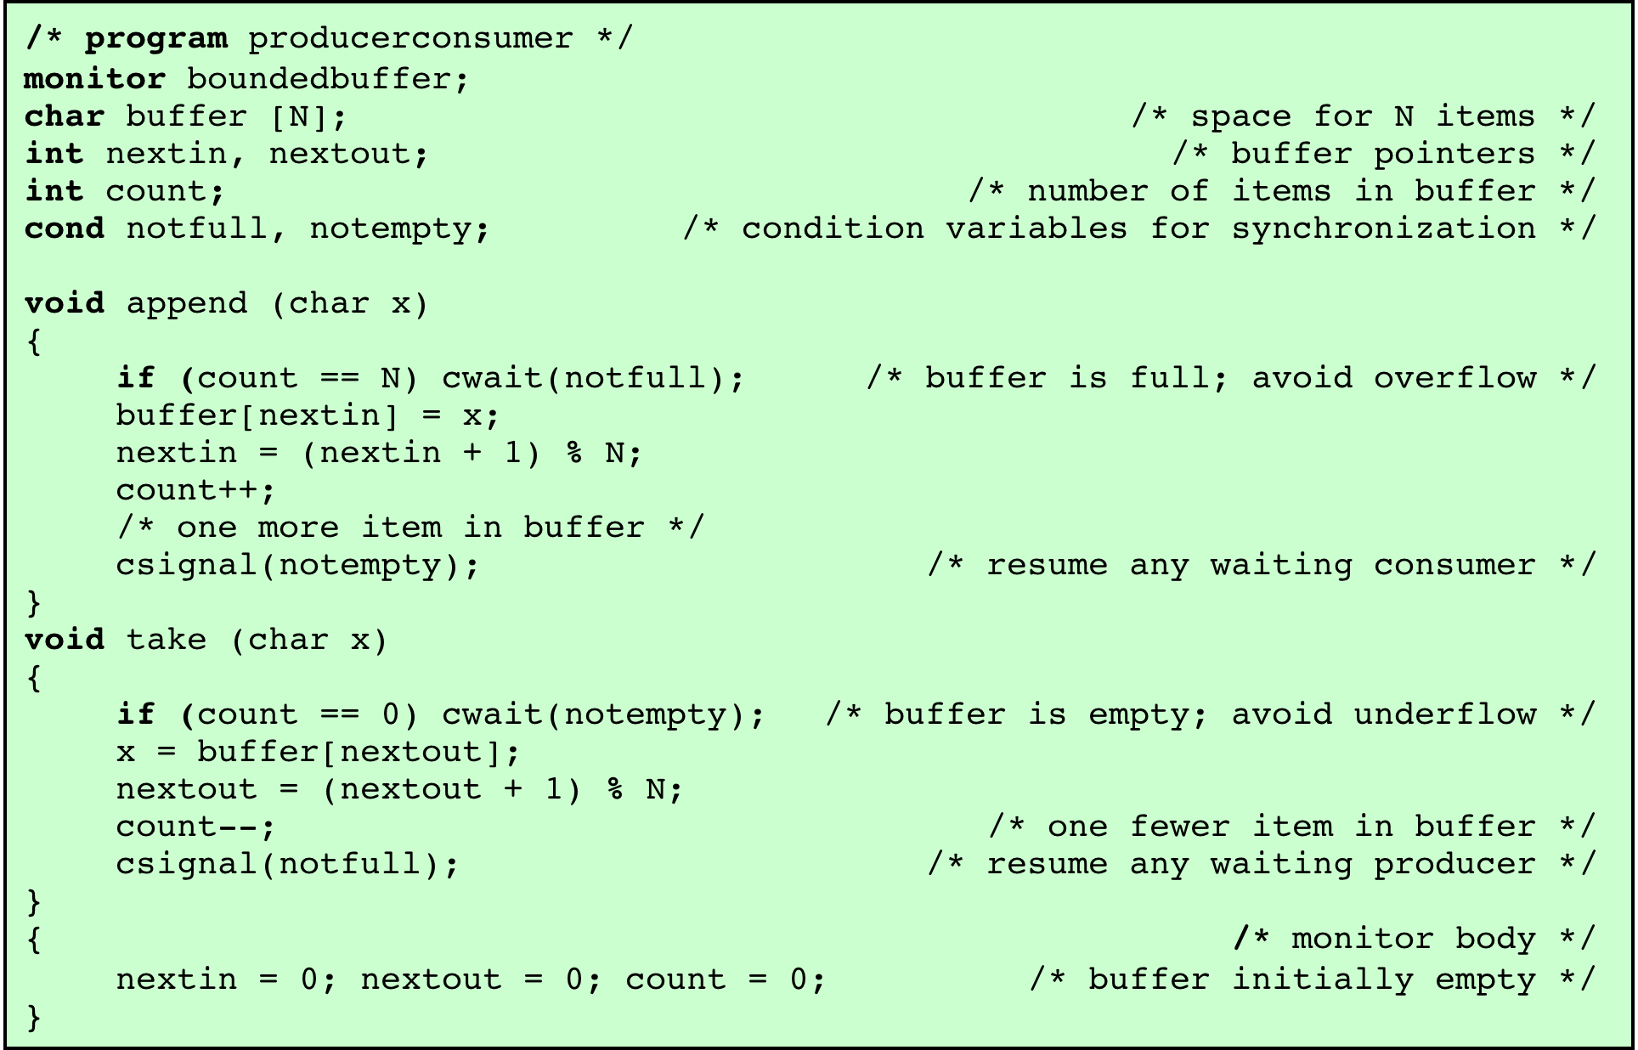
2.17 管程
生产者/消费者问题的管程解决方法
void producer()
{
char x;
while (true) {
produce(x);
append(x);
}
}
void consumer
{
char x;
while (true) {
take(x);
consume(x);
}
}

Slide 121
2.18 消息传递
进程交互时，需要满足两个基本要求
同步
可以保证互斥
通信
交换信息
消息传递提供了上述两方面的功能
可工作在分布式系统、共享内存的多处理器和单处理器系统中

Slide 122

2.18 消息传递
消息传递
两条通信原语
Send(destination,message)
Receive(source,message)
进程以消息的形式给指定的进程（目标）发送信息
进程通过接收原语receive接收消息，接收原语中指明源进程和消息

Slide 123
2.18 消息传递
消息传递问题中的同步
两个进程间的消息通信隐藏着同步问题
只有发送进程发送消息，接收者才能收到
当一个进程调用接收原语时，有两种可能:
若已经有消息到达，则接收者接收消息并继续执行
若没有消息到达，接收者要么阻塞等待，要么放弃接收，继续执行

Slide 124
2.18 消息传递
消息传递的三种同步方式
阻塞发送，阻塞接收
不阻塞发送，阻塞接收
不阻塞发送，不阻塞接收
阻塞发送，阻塞接收
发送者和接受者都阻塞，直到完成消息投递
有时被称为会合rendezvous
考虑了进程间的紧密同步

Slide 125
2.18 消息传递
不阻塞发送
不阻塞发送，阻塞接收
发送者不阻塞，但是接收者阻塞直到请求的消息到达
最有效的一种组合
允许发送者可以尽快的向目的发送一条或多条消息
不阻塞发送，不阻塞接收
不要求任何一方等待
例如，如一个服务进程给其他进程提供服务或资源

Slide 126
2.18 消息传递
send和receive原语确定目标和原进程的方式有两类
直接寻址
间接寻址

Slide 127
2.18 消息传递
直接寻址（如套接字通信）
Send原语包含目标进程的标识号
Receive原语有两种处理方式
显式的指明源进程：对于处理并发进程的合作有效
不可能指定源进程：如打印机服务进程，采用隐式寻址，接收到消息时将源地址保存下来

Slide 128
2.18 消息传递
间接寻址（如linux中的消息队列）
消息被发送到一个共享的数据结构，该结构由暂存消息的队列构成
队列也被称为信箱
发送进程往信箱发送消息，接收进程从信箱取走消息
提供了对消息使用的灵活性

Slide 129
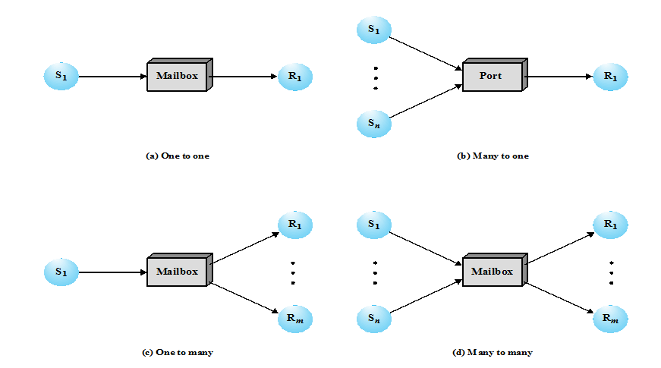
2.18 消息传递
间接寻址发送者和接收者之间的关系

Slide 130
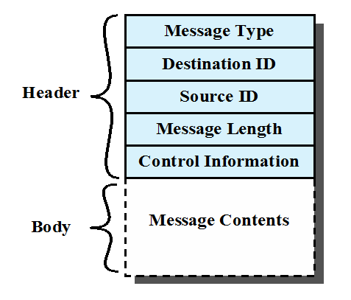
2.18 消息传递
消息格式

Slide 131
2.18 消息传递
使用消息传递实现互斥
多个并发执行的发送进程和接收进程共享一个邮箱box，且box的初始状态为仅包含一条“空消息”（好比进入临界区的令牌）；
采用“不阻塞发送，阻塞接收”方式传递消息；
若邮箱中存在一条消息，则允许一个进程进入临界区。
若邮箱为空，则表明有一个进程位于临界区，其它试图进入临界区的进程必须阻塞。
只要保证邮箱中最多只有一条消息，就能保证只允许一个进程进入临界区，从而实现进程互斥使用临界资源。

Slide 132
作业
作业4
1.什么是临界资源、临界区，临界区的使用原则有哪些？
2.简述信号量的含义及作用。
3.请用P、V操作描述下列过程
司机 售票员 repeat repeat 启动 关门 正常运行 售票 到站停 开门 forever forever

Slide 133
作业
作业4
4.图书馆有N个座位，一张登记表，要求(1)阅读者进入时登记，取得座位号；(2)出来时注销。请用P、V操作描述一个读者的使用过程。
5.有3个进程PA，PB和PC合作解决文件打印问题：(1)PA将文件记录从磁盘读入主存的缓冲区1，每执行一次读一个记录；(2)PB将缓冲区1的内容复制到缓冲区2，每执行一次复制一个记录；(3)PC将缓冲区2的内容打印出来，每执行一次打印一个记录。缓冲区的大小等于一个记录大小。请用P，V操作来保证文件的正确打印。
6.过独木桥问题，独木桥最大称重为N人。

Slide 134
作业
作业4
7.某寺，有小、老和尚若干，有一水缸，由小和尚提入水缸供老和尚饮用。水缸可容10桶水，水取自同一井中。水井每次只能容一个水桶取水，水桶总数为3个。每次入、取缸水仅为1桶，且不可同时进行。试给出有关从缸取、入水的算法描述。
8.有一水果盘，最多盛放10个水果，爸爸负责向盘中放苹果，妈妈负责向盘中放桔子，均每次放入1个，要求盘中苹果、桔子数量之差不能超过2，女儿每次随机取出1个水果并消费。放入者和取出者不允许同时使用盘子。请用信号量机制实现女儿、爸爸和妈妈之间的同步与互斥活动，并说明所定义信号量的含义。

